Slide 1
Консультация для родителей
«Русское народное творчество – основа
духовно-нравственного воспитания»
Подготовлен:
воспитатель
Сергеева Г. Г.
МОБУ СОШ «Агалатовский ЦО»
2021

Slide 2
Русское народное творчество – основа духовно-нравственного воспитания
В настоящее время Россия переживает один из непростых исторических периодов. И самая большая опасность, подстерегающая наше общество сегодня не в развале экономики, не в смене политической системы, а в разрушении личности, самоидентичности человека.
Сегодня материальные ценности доминируют над духовными, поэтому у детей искажены представления о доброте, милосердии, великодушии, справедливости, гражданственности и патриотизме.
Формирование основ моральных качеств начинается еще в дошкольном детстве. От того насколько успешно осуществляется этот процесс, во многом зависит духовно-нравственное развитие ребенка.
Одним из средств духовно-нравственного воспитания дошкольников является устное народное творчество. Неслучайно фольклор с давних времен должным образом используется как средство педагогического воздействия, формирования духовно-нравственной культуры, обогащения словарного запаса детей и как способ передачи красоты и образности русского языка.
Только произведения, предметы народного творчества удивительным образом совмещают в себе глубокую мудрость, легкость осознания и простоту запоминания, соответствующие особенностям развития дошкольников.

Slide 3
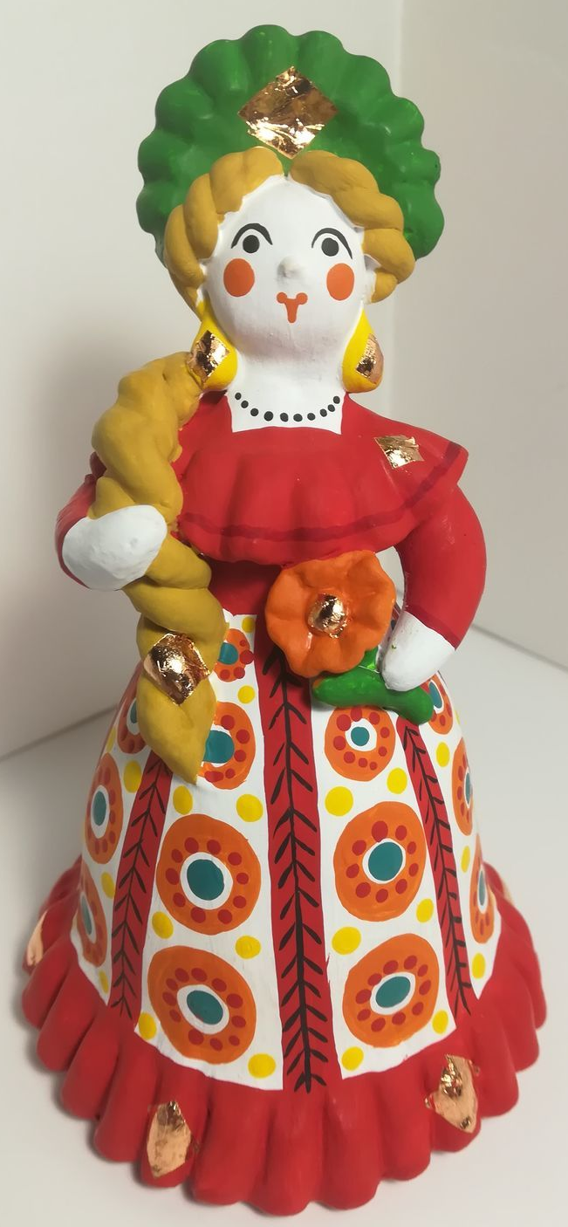
Цель:
Привитие детям духовных ценностей, исторически характерных для русского народа,
развитие личности через прикосновение к произведениям народного творчества.
Задачи:
Развивать эмоциональную отзывчивость на произведения устного народного творчества;
Развивать фантазию, творческие способности дошкольников при знакомстве с декоративно-прикладным искусством;
Воспитывать у дошкольников чувство патриотизма через возрождение и преображения богатого опыта русских традиций;
Обогащать словарь, развивать лексико-грамматический строй, выразительность, образность речи.
Воспитывать гражданина и патриота, знающего и любящего свою Родину.

Slide 4
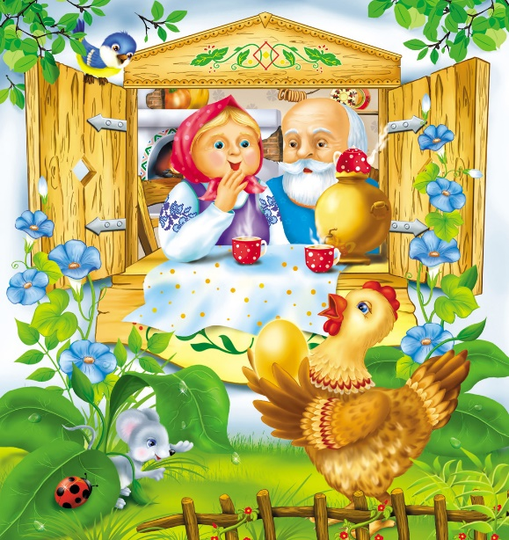
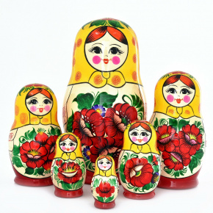
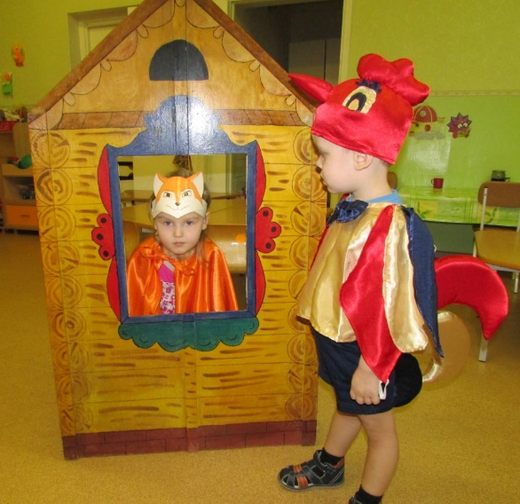
Средства погружения в народную культуру
- Устное народное творчество
- Народная игрушка
- Народные игры: хороводные, подвижные, спортивные
- Предметы декоративно-прикладного искусства
- Театрализованная деятельность
- Народные праздники и гулянья

Slide 5
Устное народное творчество – основа духовно-нравственного воспитания детей
Народные произведения - итог многовековой людской мудрости творчество многих поколений. Поэтому с раннего возраста нужно начинать знакомить детей со всеми видами фольклора: песенками, сказками, закличками, загадками, пословицами и поговорками, хороводами.
В устном народном творчестве сохранились особенные черты русского характера, представления о добре, красоте, правде, храбрости, верности, трудолюбии. Знакомя детей со сказками, поговорками, загадками, пословицами, мы приобщаем их общечеловеческим нравственным ценностям. Фольклорные произведения являются богатейшим источником познавательного развития детей, доставляют ребенку радость, активизируют мышление, речь, память, воображение. Через устное народное творчество ребенок овладевает родным языком и осваивает красоту, приобщается к культуре своего народа. Устное народное творчество делает пребывание ребенка в детском саду благотворным, радостным. Это стимулирует творческие проявления ребенка, будит фантазию, обогащает личность, жизнь его становится более интересной и содержательной.

Slide 6
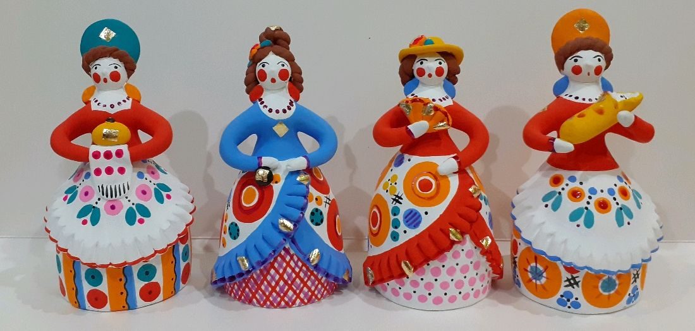
Народная игрушка, предметы декоративно-прикладного искусства
Народная игрушка является частью культуры каждого народа. Значение народной игрушки в жизни детей трудно переоценить. Игрушка для детей – это самый главный предмет, через который ребенок познает окружающий мир.
Русская народная игрушка сохраняет память о национальных традициях. Игрушка, - первый рассказчик о Родине. Куклы («пеленашка», «гремотуха», «столбушка» и другие) и другие игрушки (дымковская, каргопольская, филимоновская) определенной местности, трепетно хранят и передают уклад, традиции, образ мира, представлений того места России, откуда пошли «корни» ремесла.
Народная игрушка – это не только предмет для забавы, она есть самое прямое желание утверждения образа Родины. Вот поэтому народная игрушка имеет большое значение для воспитания, обучения и развития ребенка.

Slide 7
Яркие и образные изделия декоративно - прикладного искусства - первые прикосновения к миру народной культуры, всегда вызывают у детей восторг, изумление.
Очень важно знакомить дошкольников с народно-прикладным искусством Дымки, Хохломы, Городца, Гжели. Это позволяет увлечь детей национальным изобразительным искусством. В нем проявляются лучшие черты народа, мудрость, смелость, стремление к красоте.
Рассматривая прекрасные росписи на предметах быта, узоры на кружеве и вышивке, причудливые игрушки, дошкольники знакомятся с изделиями народных промыслов. Так мы приобщаем их к родной культуре, помогаем им войти в мир прекрасного, учим видеть и чувствовать неповторимые сочетания красок природы, пробуждаем потребность любить и радоваться жизни. Через народное искусство ребенок, познает традиции, обычаи, особенности своего народа.
Народное творчество - источник чистый и вечный. Он благотворно влияет на детей, развивает их творчество, вооружает знаниями, «несет детям красоту». Это идет от души, а душа народная добра и красива.

Slide 8
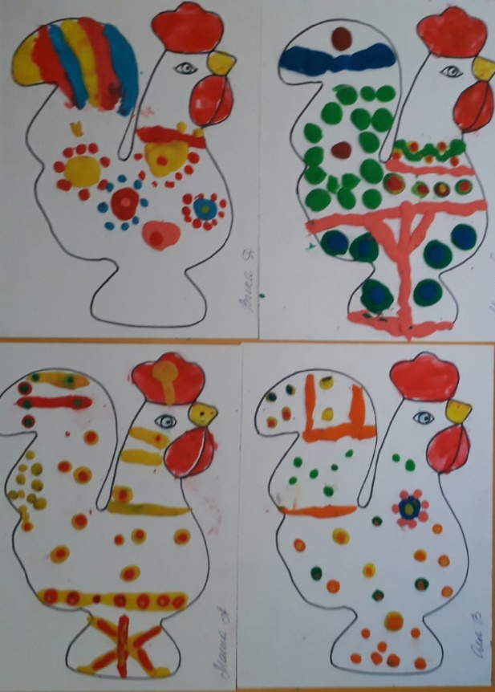
Использование предметов декоративно-прикладного искусства в работе с детьми помогает развить не только духовные качества, такие как любовь к Родине, бережное отношение к ее истории, но и способствует развитию эстетических качеств: чувства цвета, композиции; художественных навыков и умений: ведение непрерывных линий, нанесения мазков, чувства ритма узора. Развивает мелкую моторику.
Предложите ребенку создать свой орнамент
на основе народной росписи.
Это может быть, как геометрический узор на основе Дымковской, Каргопольской росписи, так и растительный (Гжель, Хохлома).
Красочность этих предметов находит отклик у детей.
Они с увлечением рисуют, раскрашивают, расписывают
по мотивам народных промыслов.

Slide 9
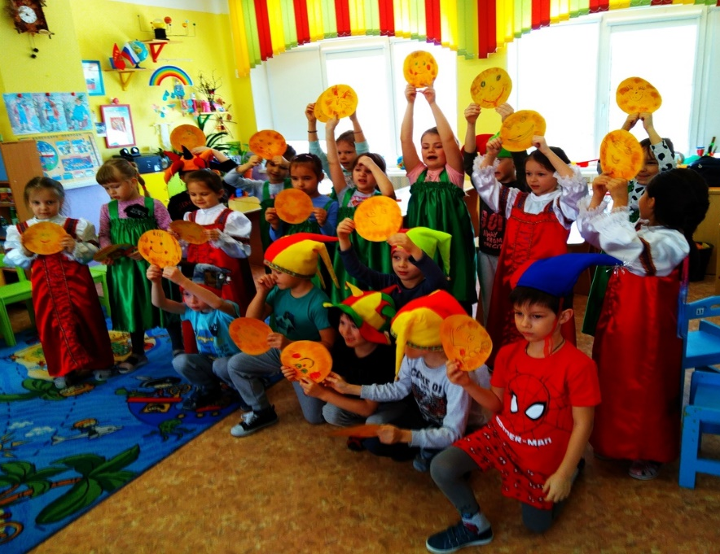
Важно знакомить детей с обрядовыми праздниками. Они связаны с различными сторонами общественной жизни человека, с трудом. В них присутствуют наблюдения людей за характерными особенностями времен года, поведением птиц, растений. Эта народная мудрость, сохраненная в веках, должна быть передана детям.
Приобщение дошкольников к традиционной народной культуре посредством народных праздников, дает хорошие результаты, так как дети проявляют интерес к народной культуре и к истории народа, проявляют чувство гордости за свое Отечество.
Народные обрядовые праздники всегда связаны с игрой.
Народные игры как жанр устного народного творчества
являются национальным богатством, и
мы должны сделать их достоянием наших детей.

Slide 10
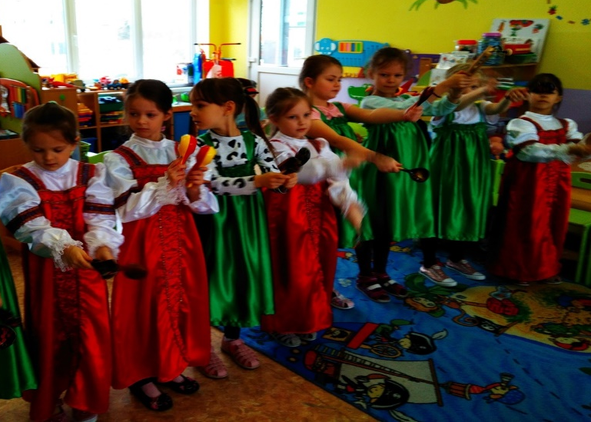
Игры развивают ловкость, быстроту движений, силу, приучают к сообразительности, вниманию. В них много юмора, шуток, задора. Движения сопровождаются веселыми моментами, любимыми детьми считалками, жеребьевками. Народная игра формирует культуру, сохраняет здоровье и здоровый образ жизни.
Одна из форм приобщения ребят к культурному наследию - это праздники и посиделки. В такие праздники можно включать народные песни, игру на народных инструментах, хороводы, частушки, игры. При подборе материала к празднику необходимо учитывать возрастные возможности детей. Русский народный костюм, ряжение участников повышает эмоциональный тонус детей.
Их использование способствует пониманию детьми
народного характера. В праздничные посиделки включается
работа по формированию навыков общения взрослых
и детей. Они с радостью и волнением ждут праздников,
которые объединяют их. Именно они являются
ненавязчивой формой приобщения
детей к народному творчеству.

Slide 11
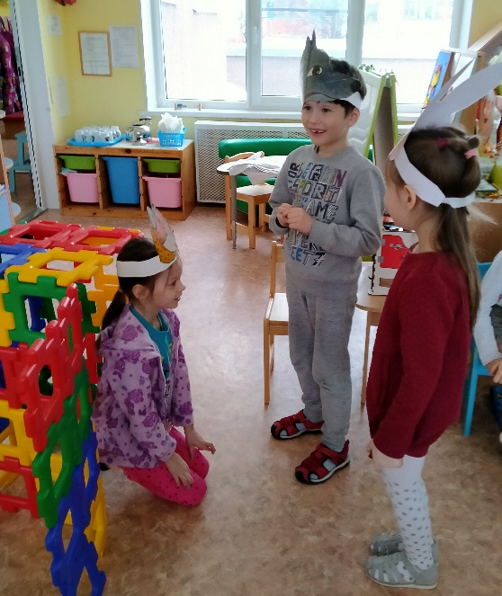
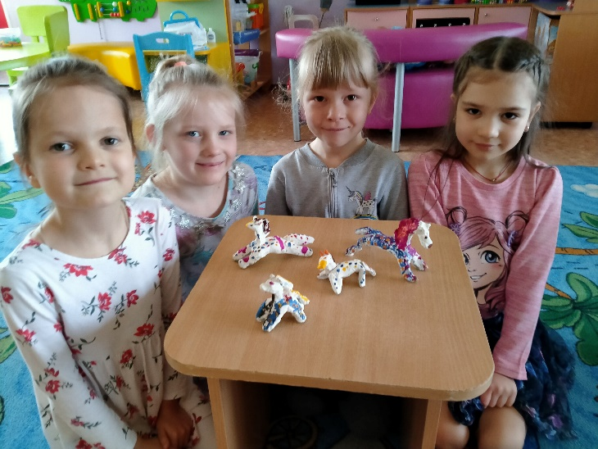
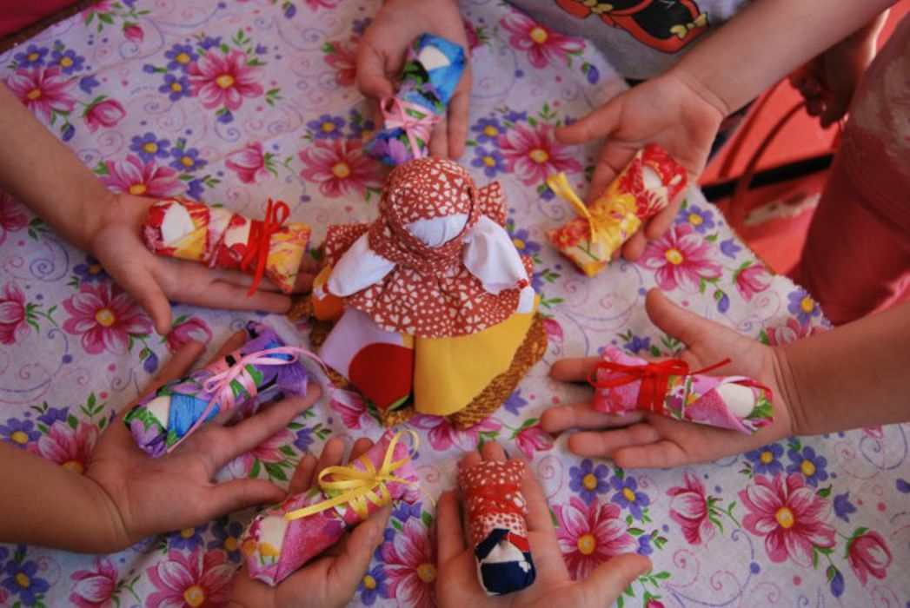
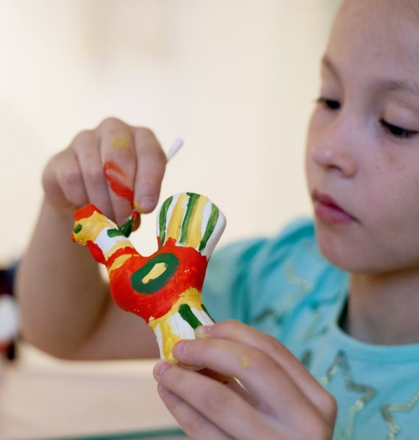
Приобщение детей к народному
творчеству дело трудоемкое,
но востребованное. задача
педагога – зажечь искорку любви и
интереса к жизни народа, к его истории и культуре, помочь нам, взрослым воспитать патриотов. Нам нужно стремиться к тому, чтобы привить любовь и уважение к людям, подарившим нам прекрасные предметы народного творчества,
к истории родной страны.

